Slide 1
BÀI 6
THIẾT KẾ ĐỒ LƯU NIỆM
( 2 TIẾT )
TIẾT 1: HĐ 1-2-3

Slide 2
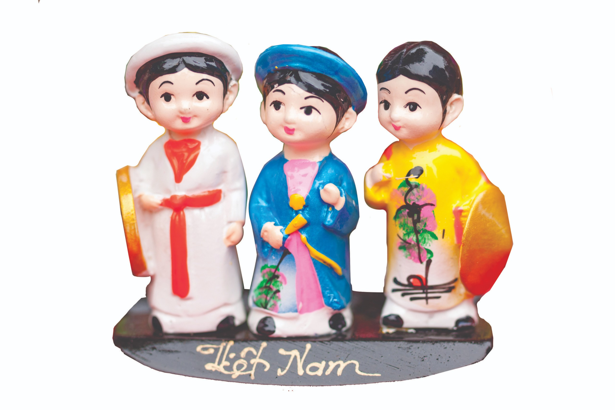
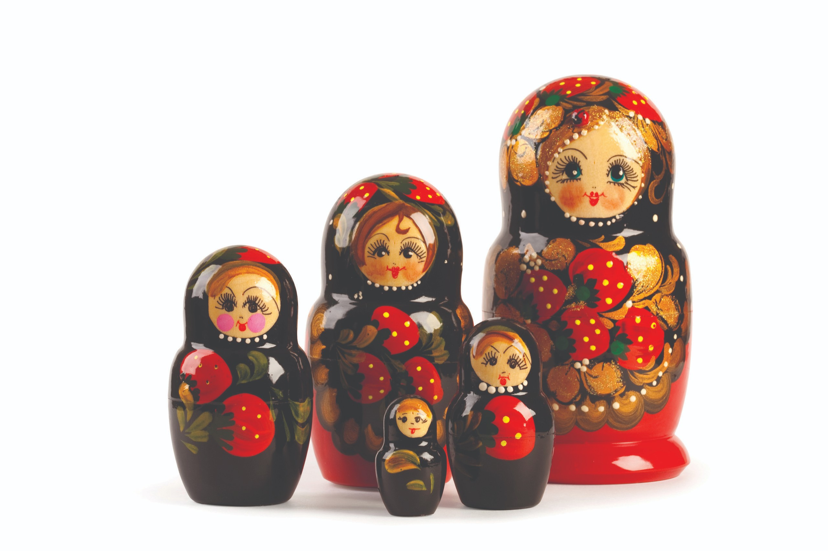
HOẠT ĐỘNG 1
Quan sát – nhận thức về hình thức về đồ lưu niệm

Slide 3
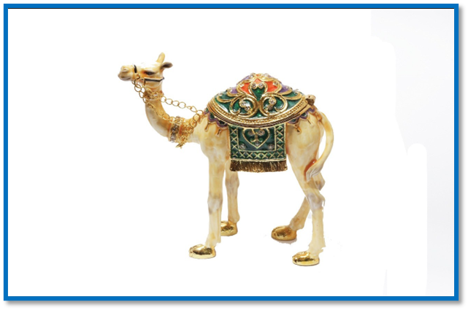
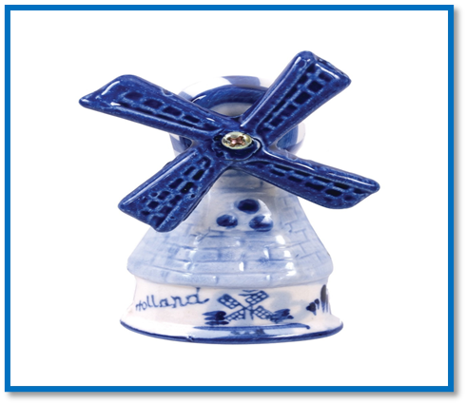
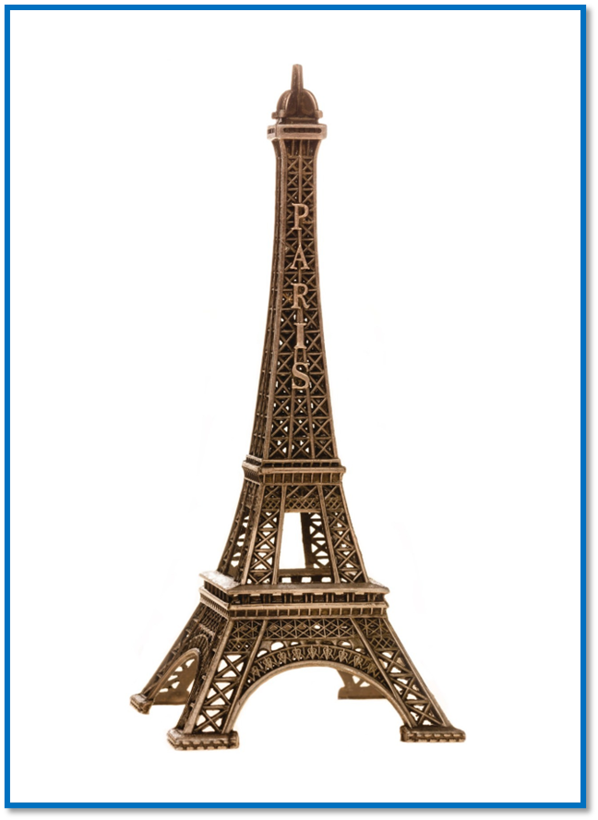
+ Các đồ lưu niệm trong hình là của những quốc gia nào?
+ Những chi tiết nào của đồ lưu niệm thể hiện nét đặc trưng về văn hoá, địa lí của quốc gia đó?
+ Cách kết hợp hình, khối, màu sắc của các đồ lưu niệm đó như thế nào?
+ Các sản phẩm lưu niệm có giá trị như thế nào trong cuộc sống?

Slide 4
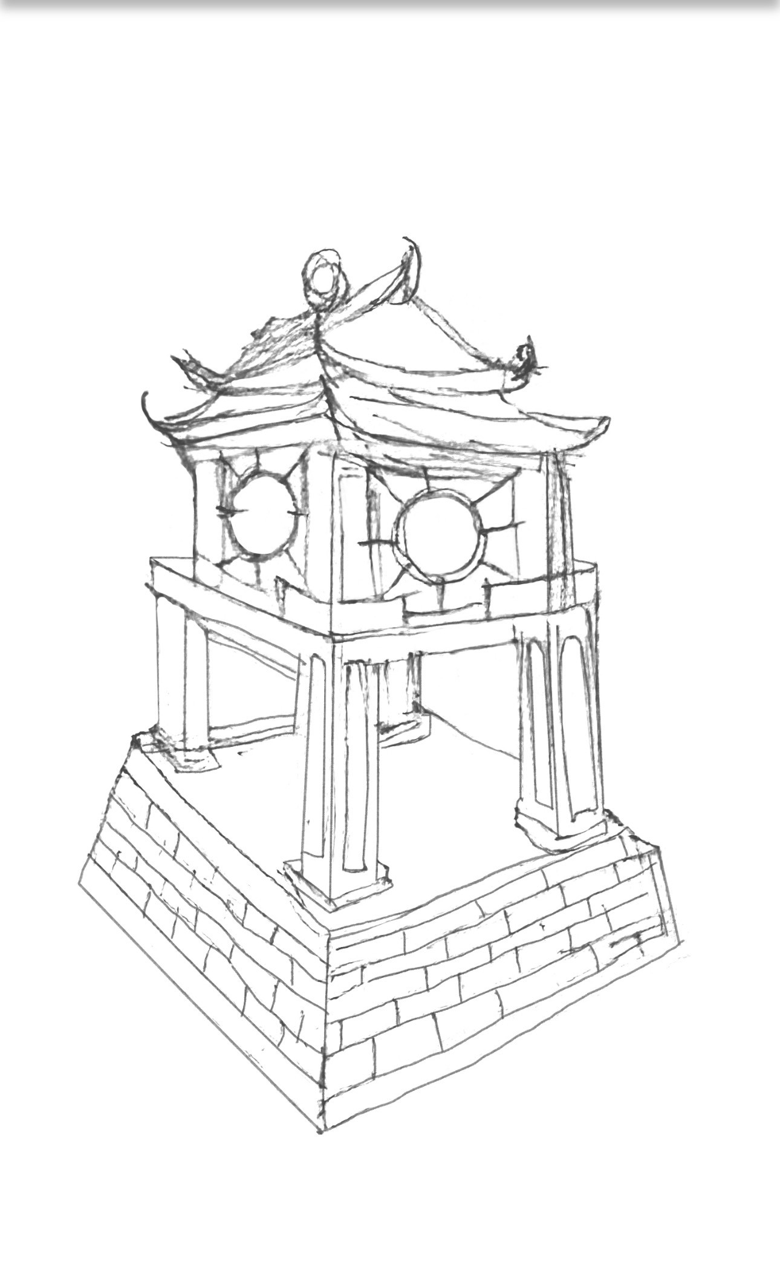
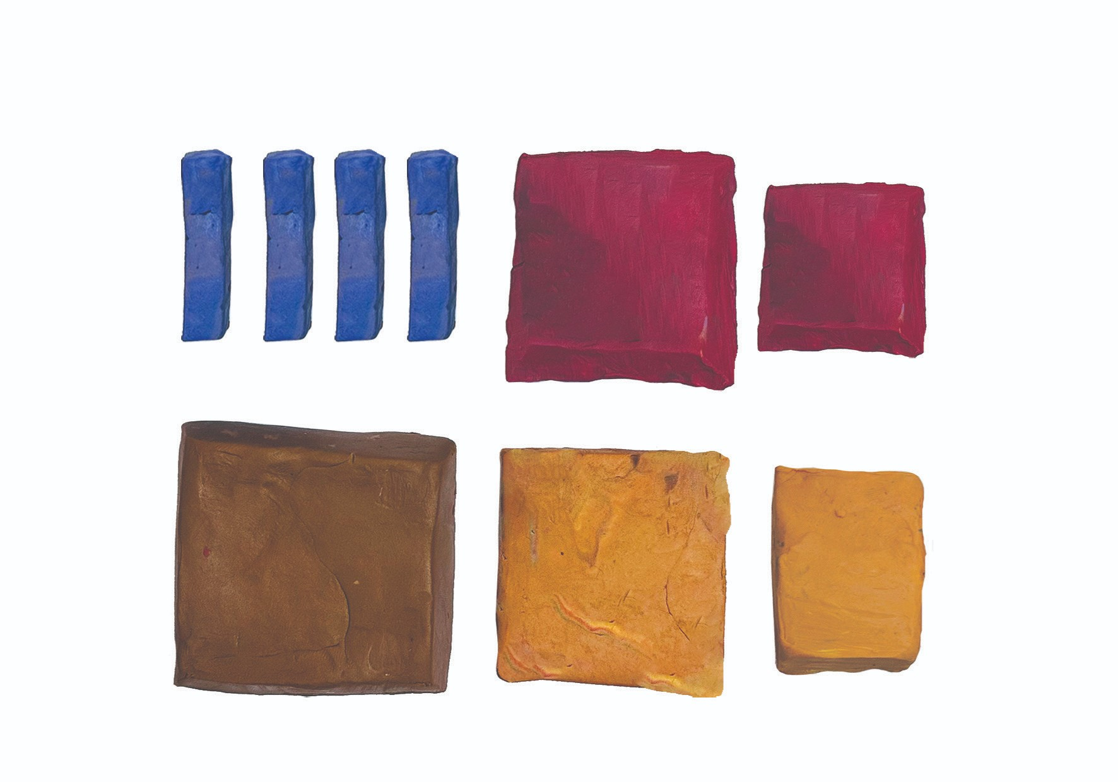
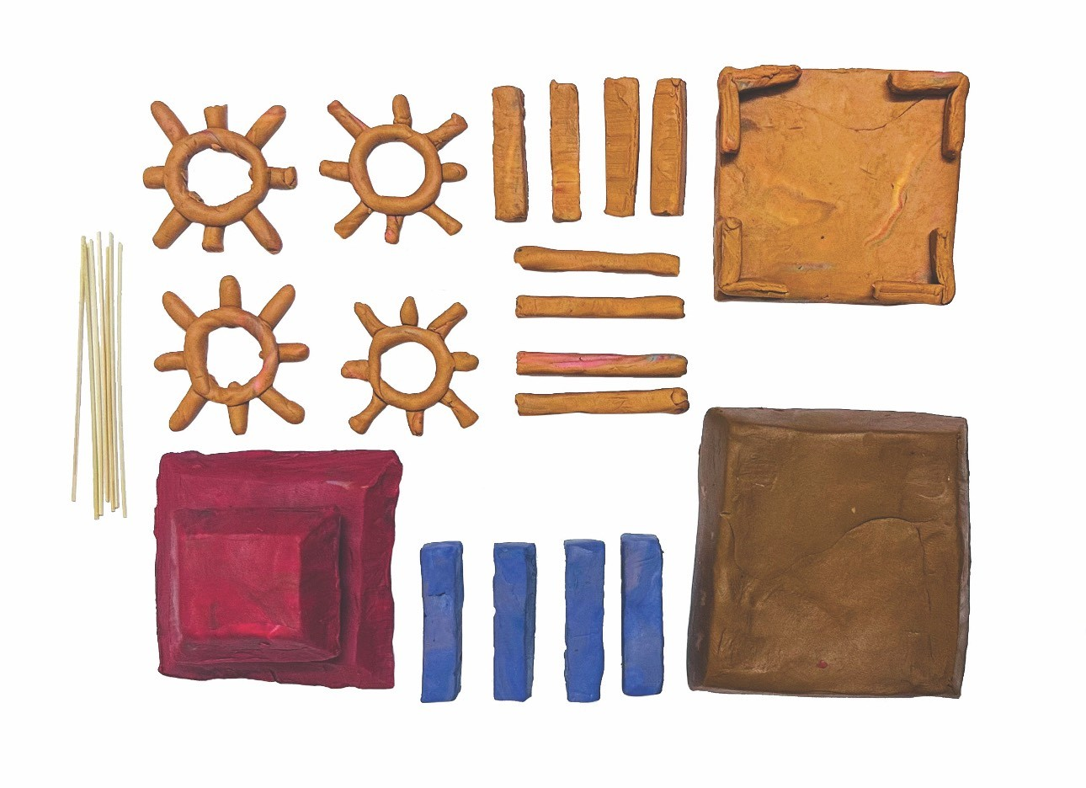
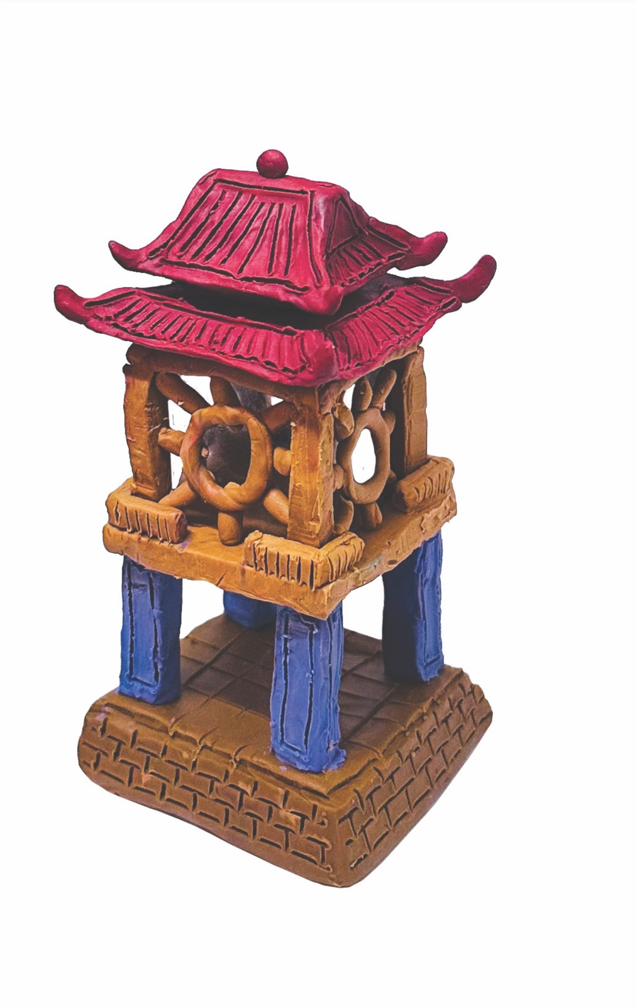
HOẠT ĐỘNG 2
Cách thiết kế và tạo dáng đồ lưu niệm
Để thiết kế tạo dáng đồ lưu niệm cần thực hiện bao nhiêu bước?
1
2
3
4
+ Vẽ phác để xác định hình dạng, kích thước đồ lưu niệm.
+ Tạo hình khối chính của đồ lưu niệm.
+ Tạo hình chi tiết và đặc điểm riêng của đồ lưu niệm..
+ Lắp ráp các hình khối, hoàn thiện sản phẩm.

Slide 5
→ GHI NHỚ ( T 27/SGK )
Sử dụng hình khối thể hiện hình ảnh đặc trưng của cảnh vật về văn hóa, xã hội của địa phương có thể tạo đươc đồ lưu niệm.

Slide 6
HOẠT ĐỘNG 3
Thiết kế tạo dáng đồ lưu niệm
* Xác định vật liệu, hình ảnh đặc trưng về văn hoá lịch sử của quê hương mình.
* Thực hành thiết kế tạo dáng đồ lưu niệm của quê hương mình theo ý tưởng.
* Hướng dẫn và gợi ý trong quá trình học sinh thực hành.
+ Em sẽ thiết kế tạo dáng đồ lưu niệm gì?
+ Em sử dụng vật liệu gì để tạo đồ lưu niệm?
+ Hình dạng, kích thước của đồ lưu niệm như thế nào?
+ Hình khối chính của đồ lưu niệm có dạng gì?
+ Em sẽ tạo thêm các chi tiết gì để đồ lưu niệm đẹp hơn?
+ Đồ lưu niệm đó thể hiện nét đặc trưng về văn hoá, lịch sử gì của quê hương em?

Slide 7
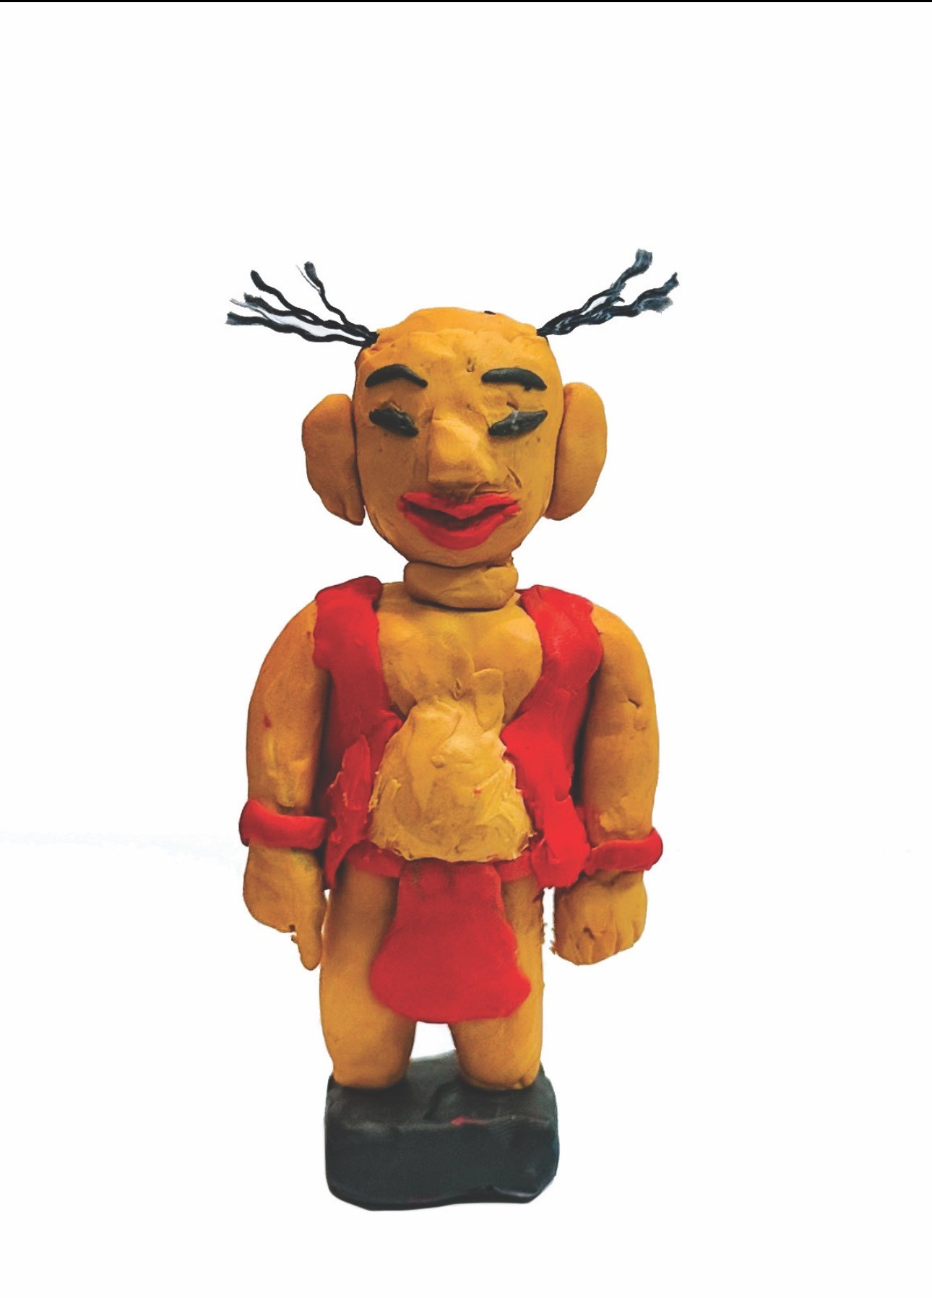
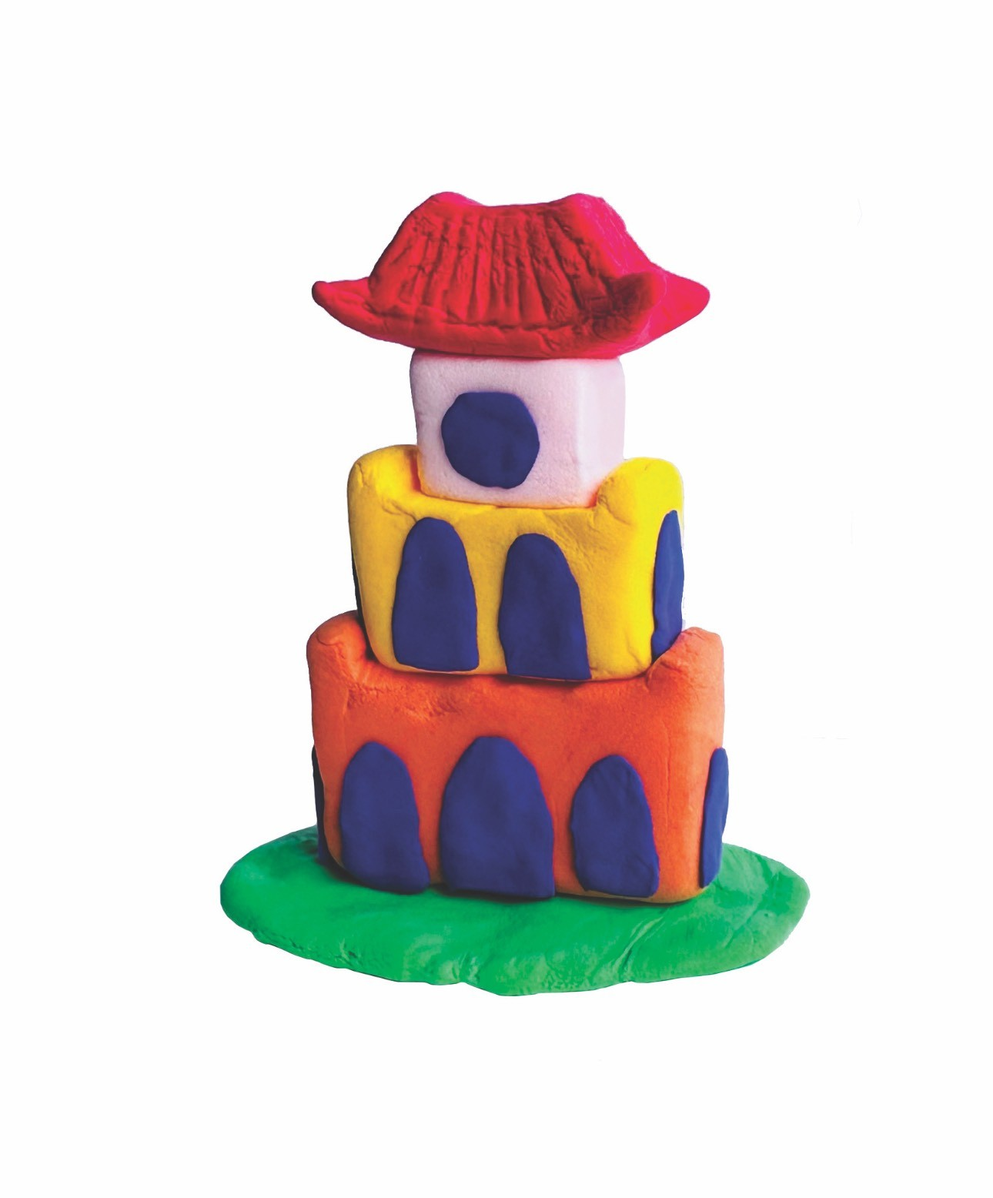
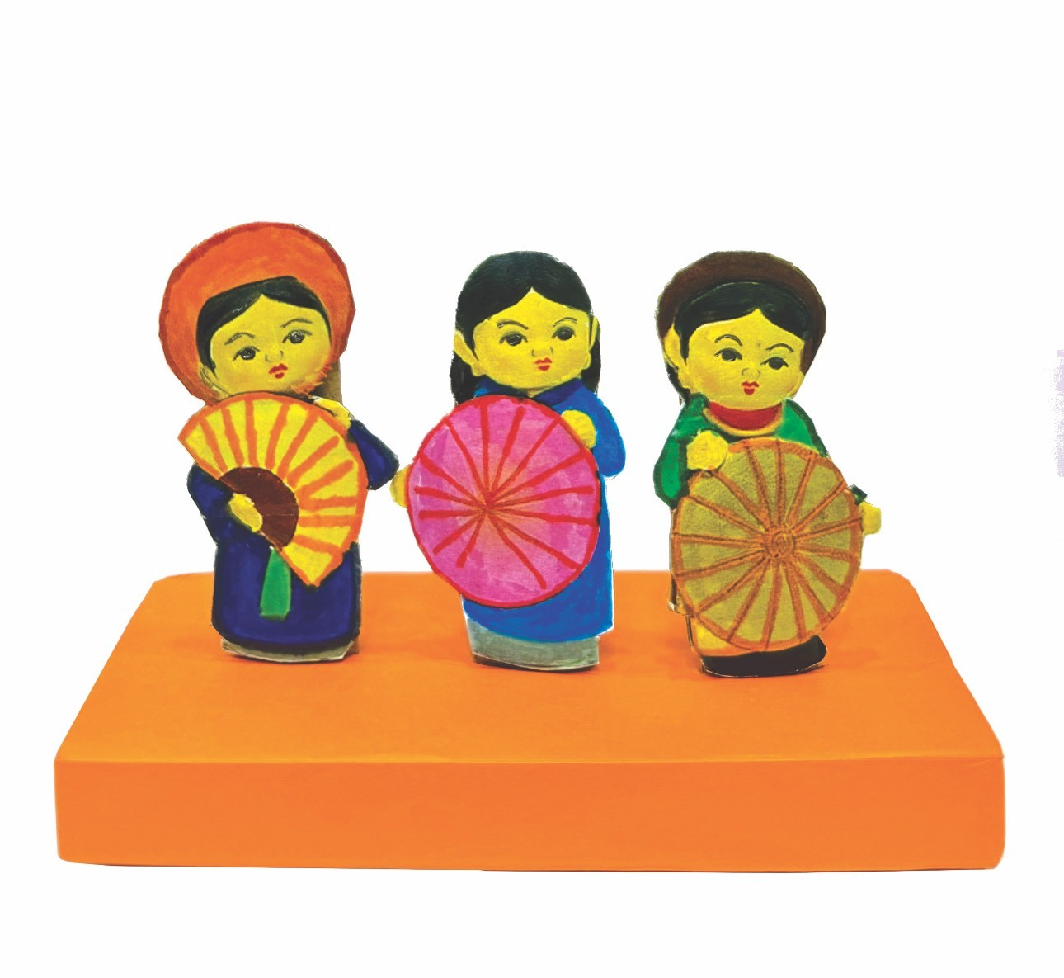
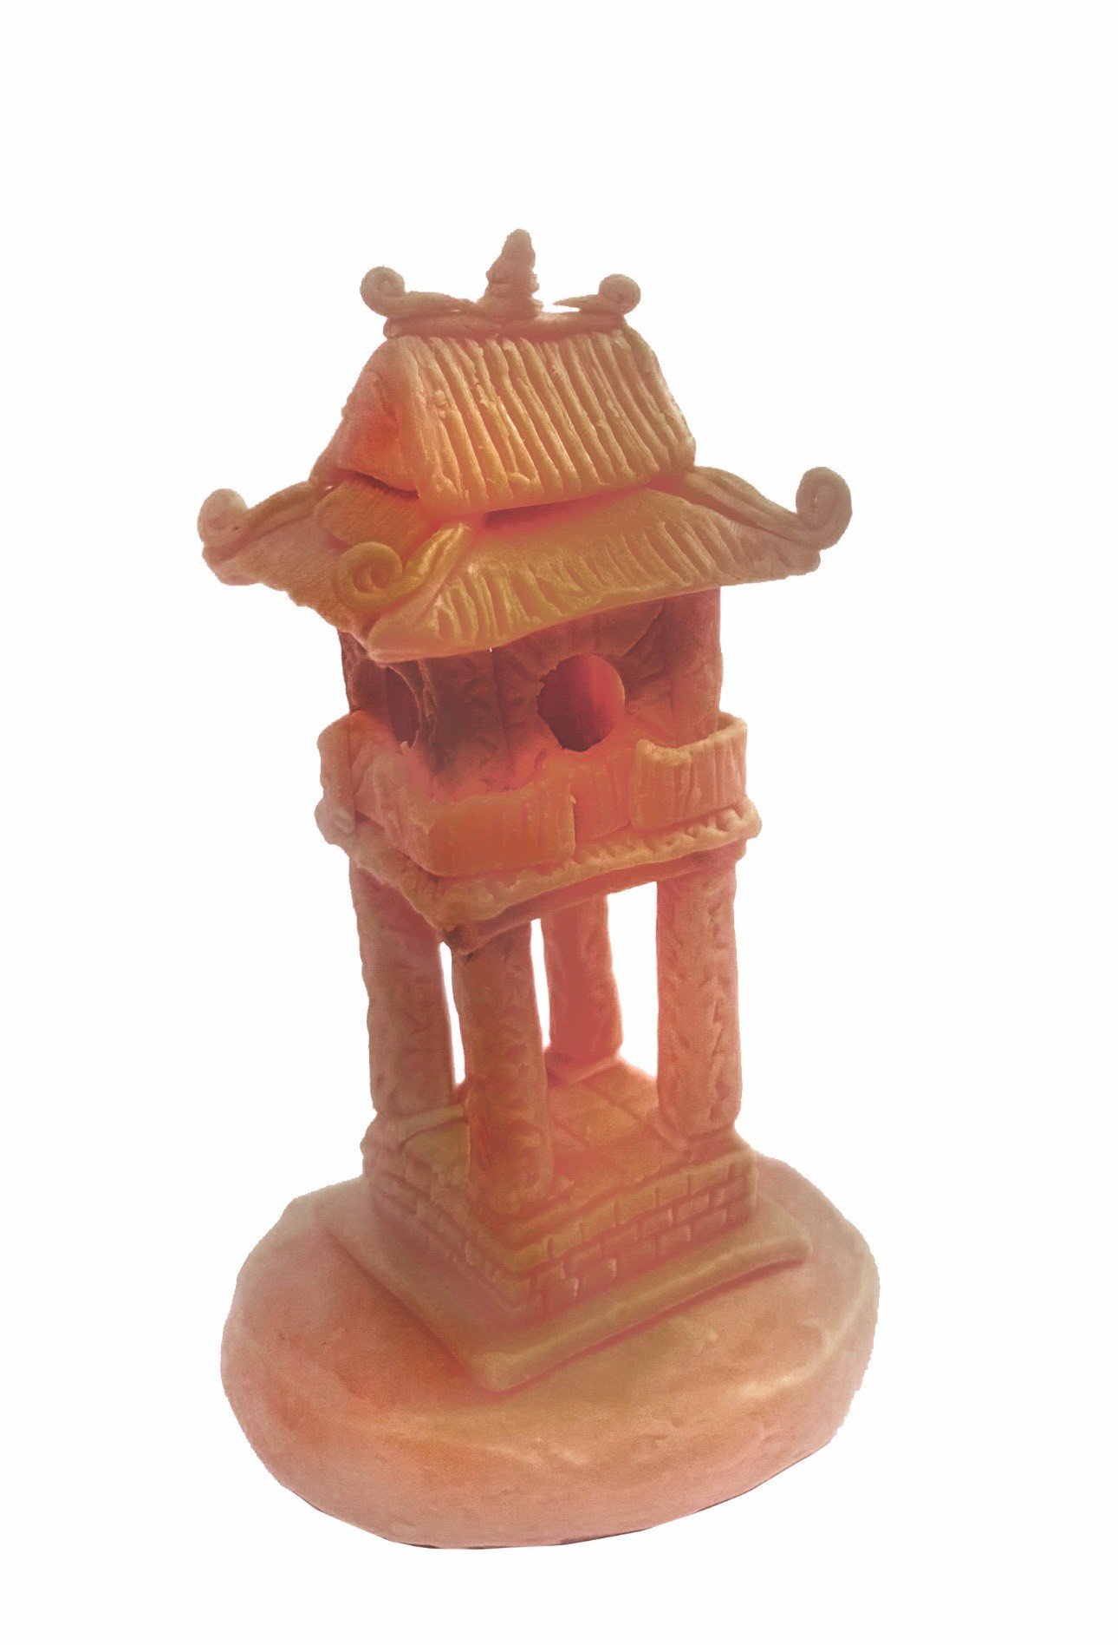
BÀI THAM KHẢO
1
2
3
Minh Vương ( Thanh Hóa ), Chú Tễu, đất nặn.
Đàm Hiền ( Hà Nội ), Tháp Rùa, đất nặn.
Hoàng Linh ( Hòa Bình ), Búp bê và trang phục truyền thống, bìa các-tông.
Tịnh Hà ( Thành phố Hồ Chí Minh ), Khuê Văn Các, Đất nặn.
4

Slide 8
Củng cố dặn dò:
- Chọn một số bài, nhận xét ưu điểm, hạn chế để HS có thêm kinh nghiệm và ý tưởng tiếp tục hoàn thiện bài tập trong tiết sau.
- Học sinh thu dọn đồ dùng học tập và vệ sinh lớp.
- Tuần sau: Tiếp tục – Tiết 2: HĐ 3-4-5 – mang theo sản phẩm ở tiết 1 và hoàn thành ở tiết 2.

Slide 9
BÀI 6
THIẾT KẾ ĐỒ LƯU NIỆM
( 2 TIẾT )
TIẾT 2: HĐ 3-4-5

Slide 10
HOẠT ĐỘNG 3 ( Tiếp theo )
*HS làm bài tập phần luyện tập - sáng tạo → Tạo sản phẩm thiết kế đồ lưu niệm của quê hương em → Sản phẩm mĩ thuật của HS
* Hướng dẫn và gợi ý trong quá trình HS thực hành tiếp và hoàn thành sản phẩm.

Slide 11
HOẠT ĐỘNG 4
Trưng bày sản phẩm và chia sẻ
* HS tổ chức trưng bày sản phẩm.
* HS thảo luận, cảm nhận phân tích và chia sẻ về sản phẩm cá nhân và của bạn ( nhóm )
+ Em thích sản phẩm đồ lưu niệm nào? Vì sao?
+ Hình khối, màu sắc của sản phẩm như thế nào?
+ Kĩ thuật tạo hình sản phẩm như thế nào?
+ Nét văn hoá vùng miền thể hiện ở chi tiết nào trên sản phẩm?
+ Em có ý tưởng điều chỉnh như thế nào để sản phẩm hoàn thiện hơn?

Slide 12
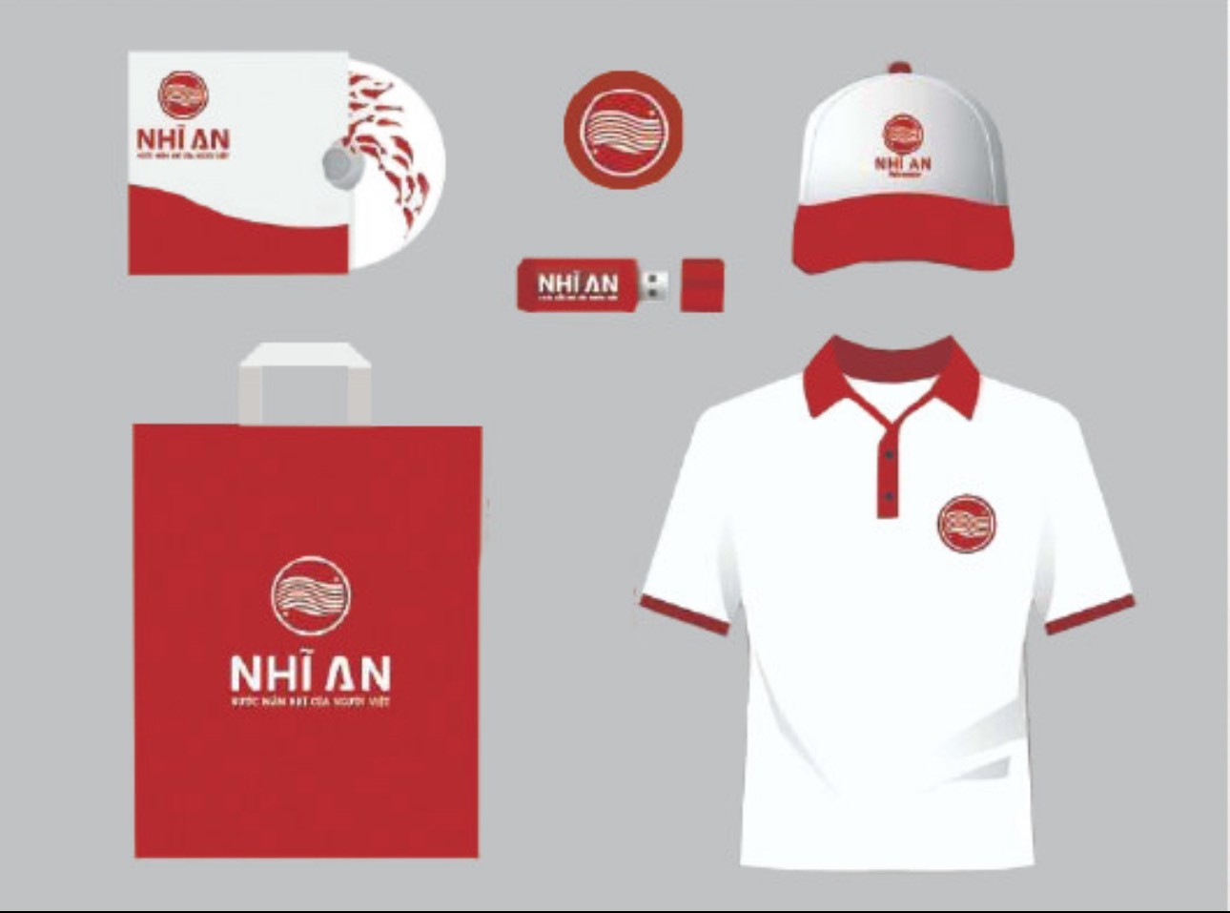
HOẠT ĐỘNG 5
Tìm hiểu một số đồ lưu niệm của một thương hiệu
HS nhận biết thêm một số loại hình đồ lưu niệm của một thương hiệu.
- Hình minh hoạ thể hiện những loại hình đồ lưu niệm nào của thương hiệu?
- Các đồ lưu niệm đó có kiểu dáng, màu sắc như thế nào?
- Chất liệu được sử dụng để tạo các đồ lưu niệm đó là gì?
- Các đồ lưu niệm của thương hiệu được tạo ra nhằm mục đích gì?
- Em còn biết những loại hình đồ lưu niệm nào khác mà các thương hiệu thường sử dụng?

Slide 13
→ GHI NHỚ ( T 29/SGK )
Đồ lưu niệm là món quà có ý nghĩa về tinh thần dành cho bạn bè, du khách để lưu lại kỉ niệm của một chuyến đi, một sự kiện hay những điều đáng nhớ và ấn tượng trong cuộc sống.
Đồ lưu niệm thường mang thông điệp và ý nghĩa văn hoá của vùng miền, quốc gia, vùng lãnh thổ,… Đồ lưu niệm đa dạng về loại hình, kiểu dáng, phong phú về chất liệu, màu sắc tạo sự hấp dẫn, thu hút thị giác, góp phần quảng bá cho một địa danh hoặc một thương hiệu.

Slide 14
Củng cố - dặn dò
*Học sinh thu dọn đồ dùng học tập và vệ sinh lớp.
*Hoàn thành bài 7
*Tuần sau: Chuẩn bị:
Chủ đề: Thương hiệu và sản phẩm
Bài 8: Thiết kế tờ gấp.
( Máy tính, tranh, ảnh liên quan đến nội dung cần thông tin trên tờ gấp ).

